Slide 1
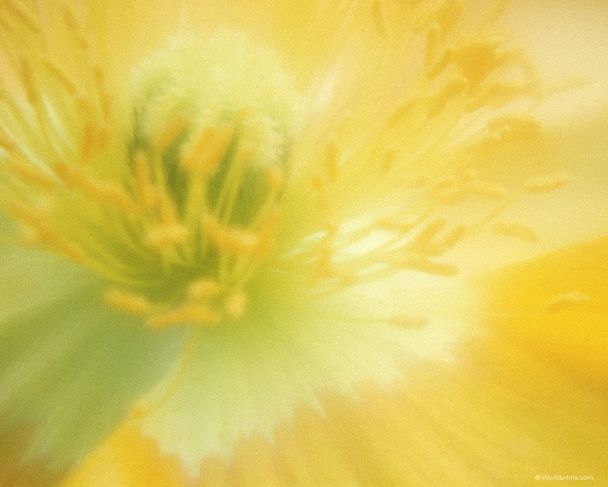
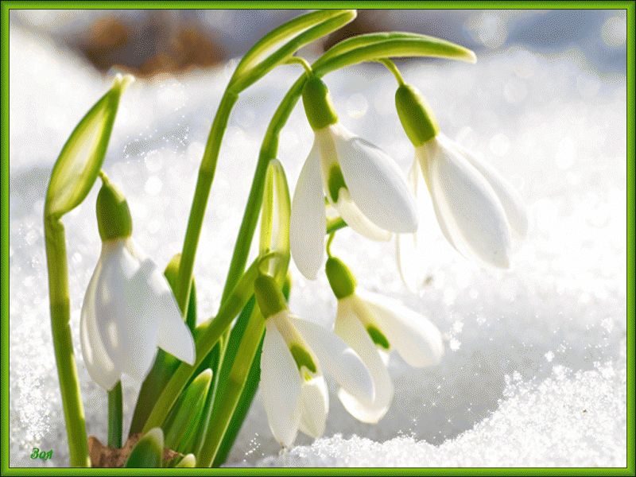
Приметы весны.
Рано затает - долго не растает.
Ранняя весна ничего хорошего не сулит.
Поздняя весна не обманет.

Slide 2
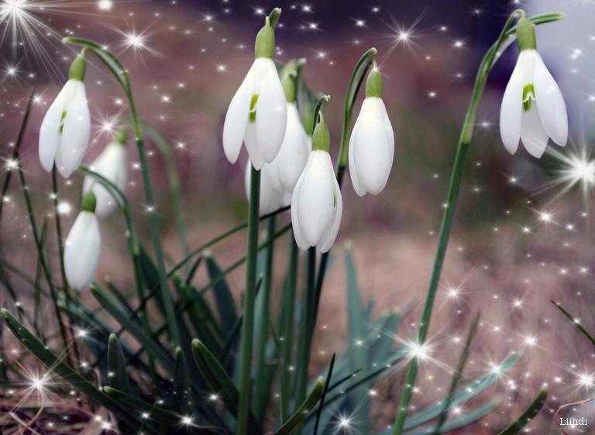
Приметы весны.
Если весной дружно тает лед и снег, дружно бежит вода - к мокрому лету и урожаю, яровые хлеба нужно сеять рано.

Slide 3
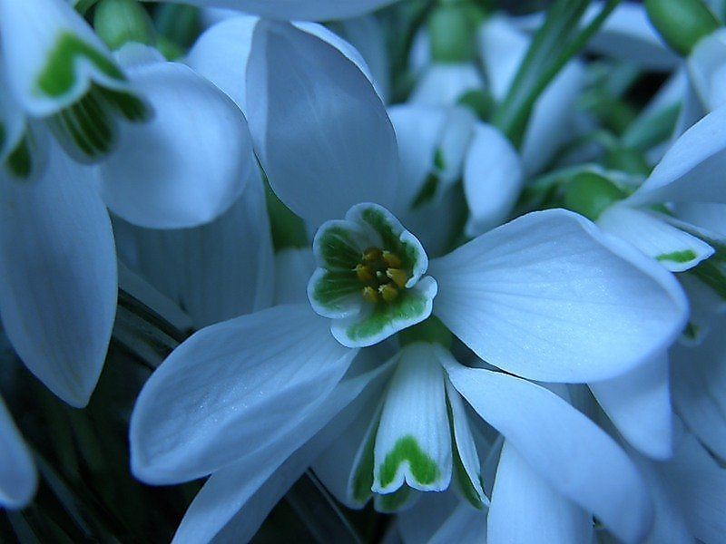
Приметы весны.
Если весною снег тает от солнышка, будет урожайный год, а от дождя - засуха.

Slide 4
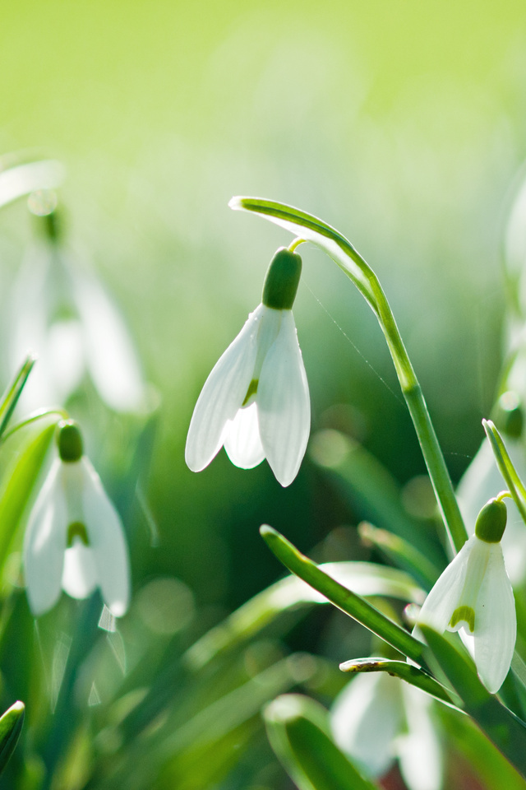
Приметы весны.
Если весна холодная - осень будет теплая, потому и поговорка: «Сеешь в шубе, жнешь в рубахе».
В реках весной мало воды - к жаркому лету.
Скорая весна - к дождливому лету.

Slide 5
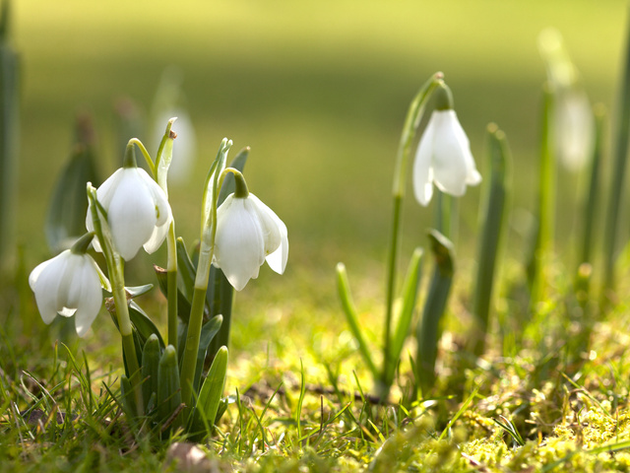
Приметы весны.
Если весною летит много паутины, лето будет жаркое.
Весна грязная - август сухой.
Из березы течет много сока - к дождливому лету.
Ранний прилет грачей и жаворонков - к теплой весне. Ранние ласточки - примета счастливого года.

Slide 6
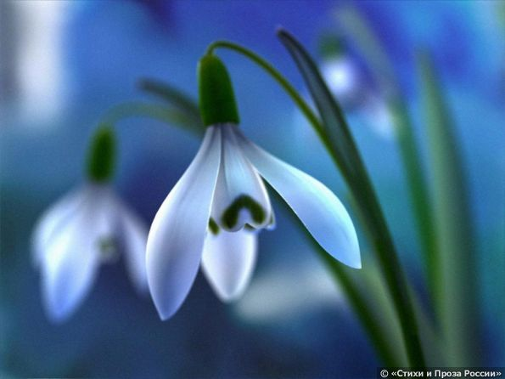
Приметы весны.
Ранний прилет журавлей - ранняя весна.
Если голуби разворковались - будет тепло.
Вороны купаются ранней весной - к теплу.
Одуванчик зацвел ранней весной - лето будет коротким. Одуванчик сжимает свой шар - признак скорого дождя.

Slide 7
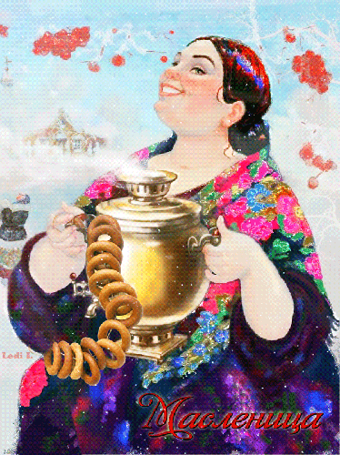

Масленица – праздник, пропитанный весельем, радостью жизни, удовольствием и любовью к ближнему. На Руси подготовка к этому веселому празднику, как правило, занимала три дня масленичной недели.

Slide 8
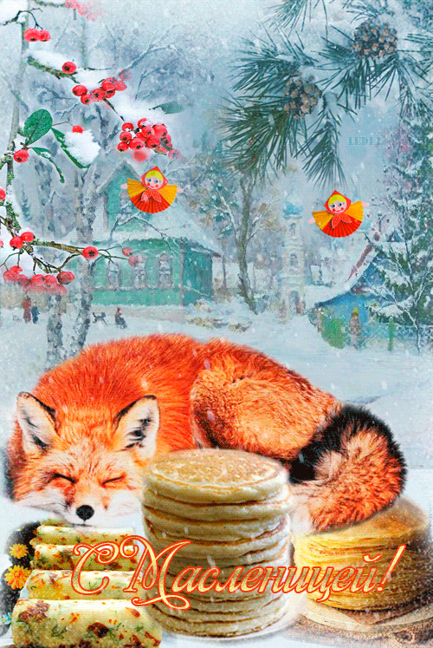
В это время все заготавливали дрова для костров, убирали и украшали избы. А вот четверг, пятница, суббота и воскресенье называют днями широкой Масленицы.

Slide 9
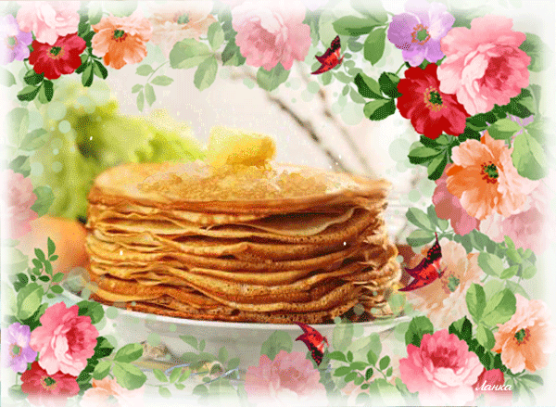
Ведь именно в эти дни происходили все действа: гуляния, увеселения, всевозможные представления, а также обряды проводов зимы.

Slide 10
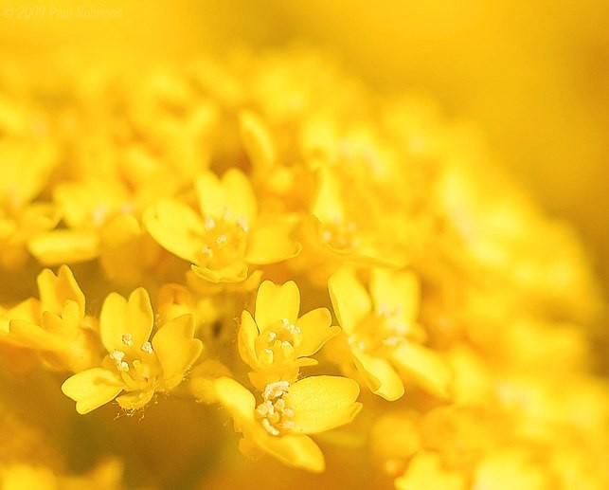
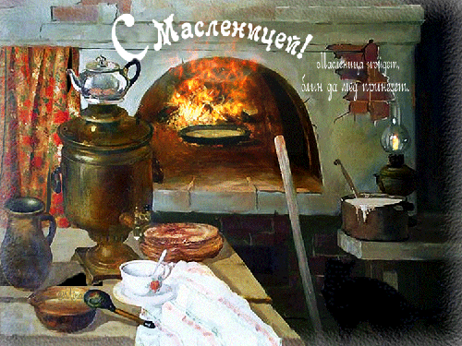
В праздновании Масленицы на Руси никто не оставался сидеть дома. Туда заглядывали только для того, чтобы немного отогреться от морозов.

Slide 11

Остальное время проводили на ярмарках, скупая нужные и ненужные вещи, сладости и лакомства, развлекая себя кулачными боями, удивительными представлениями, катаниями на санях.

Slide 12
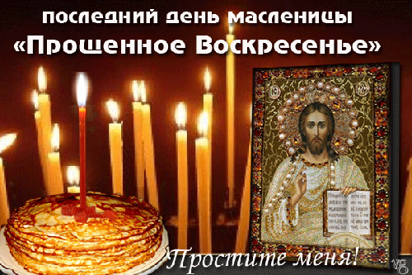
Примечательно, в Масленичную неделю всегда царило согласие. От двора ко двору ходили соседи, чтобы попросить прощения, оставив обиды в прошлом. Если соседи находились в ссоре, они непременно должны были помириться. Просивший прощения слышал в ответ: "Бог простит".

Slide 13
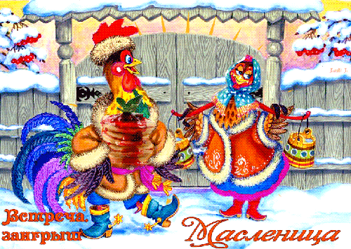

Slide 14
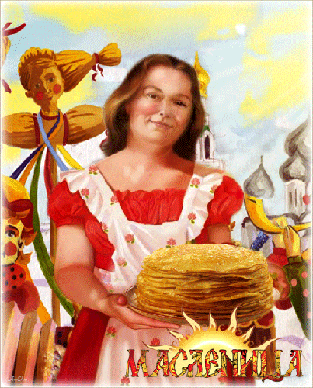
Вместе с весельем, гуляниями и игрищами народная Масленица имеет и обрядовую сторону. Каждый день праздничной недели имел свое название и предназначение.

Slide 15
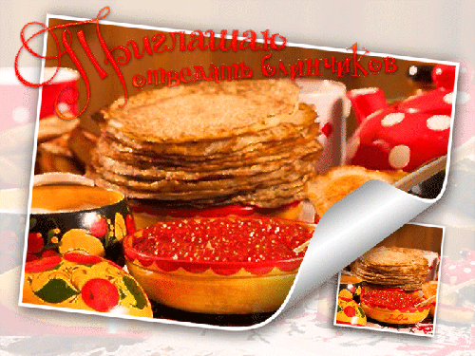
Понедельник: "встреча"
В этот день встречались сваты и договаривались о совместном проведении праздника. А молодые невестки навещали родителей.

Slide 16
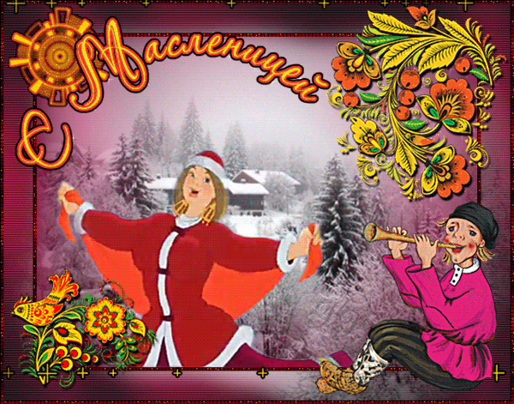
На заранее выбранном месте для гуляний сооружали ледяные горки, балаганы, снежные крепости. Хозяйки начинали печь блины, отдавая первый бродяжкам на помин усопших.

Slide 17


Slide 18
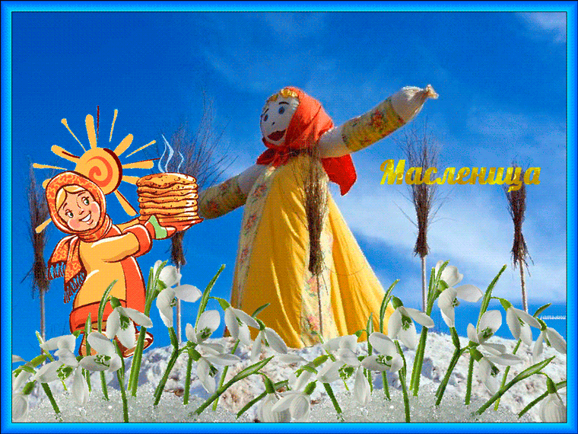
Вторник: "заигрыш"
В этот день проходили смотрины. Считалось, что если сосватаешь невесту на Масленицу, то свадьба как раз на Красную горку скажется. Молодежь приглядывалась друг к другу на гуляниях.

Slide 19


Slide 20


Slide 21
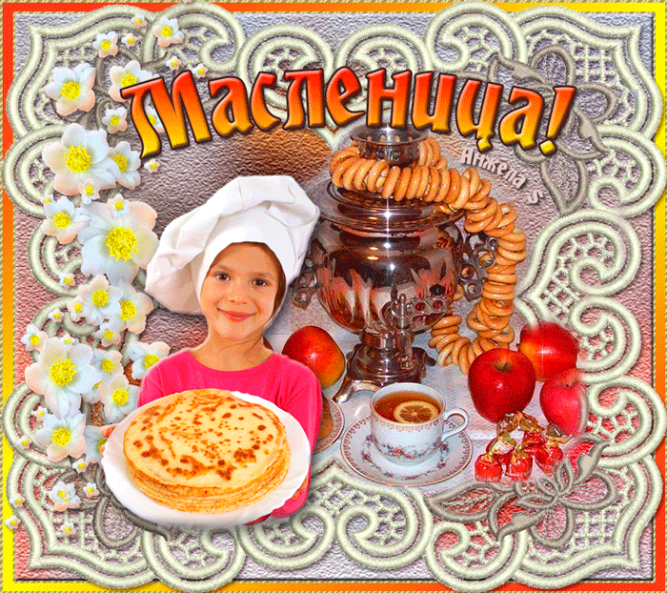
Четверг: "разгул"
В этот день празднования разворачивались во всю мощь. В этот день прекращались всяческие работы по хозяйству и устраивались различные состязания. Самым главным событием становился штурм снежного городка.

Slide 22
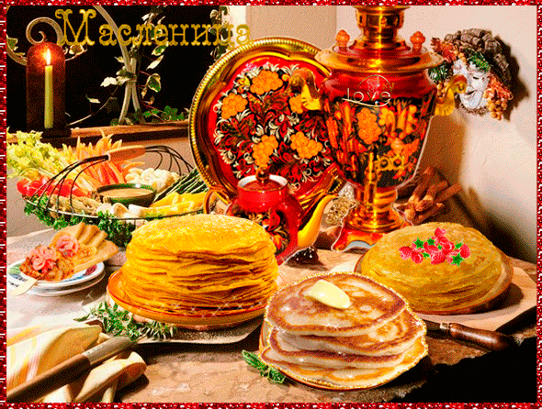
Среда: "лакомки"
В этот день блины пекла теща и ждала на угощение своего зятя, всячески показывала ему свое расположение.

Slide 23
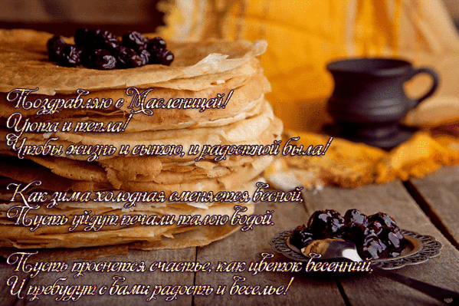
Пятница: "тёщины вечёрки"
А вот в пятницу теща шла в гости к зятю со своими подругами. Готовила угощение и пекла блины дочь, а зять должен был угодить теще и показать гостям свое уважение к ней и ее родственникам.

Slide 24
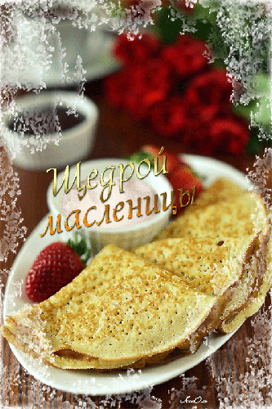
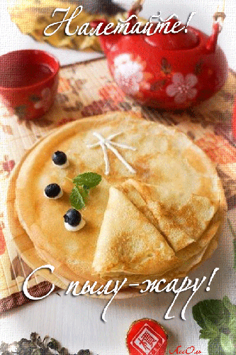
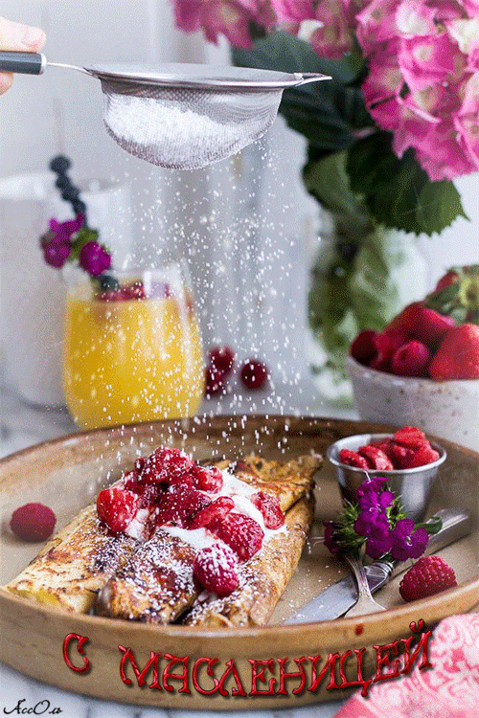

Slide 25
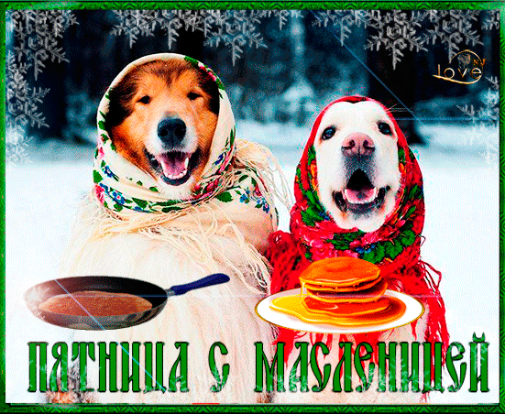

Slide 26
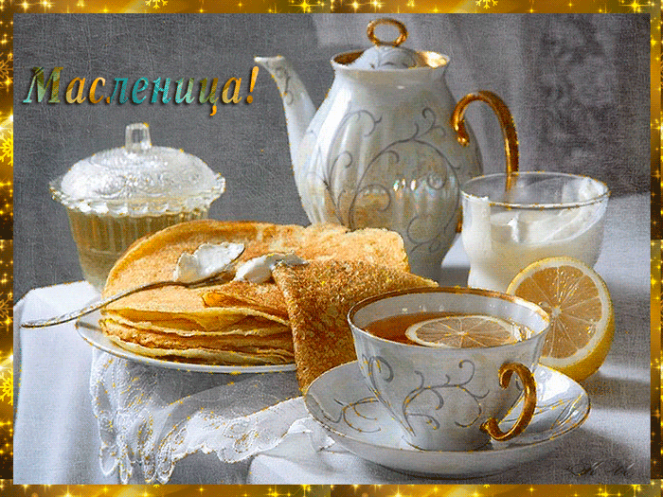
Суббота: "золовкины посиделки"
Блины в этот день пекла молодая невестка. Она приглашала на блины золовок или других родичей мужа. В этот день золовке преподносили подарок от родни невестки.

Slide 27
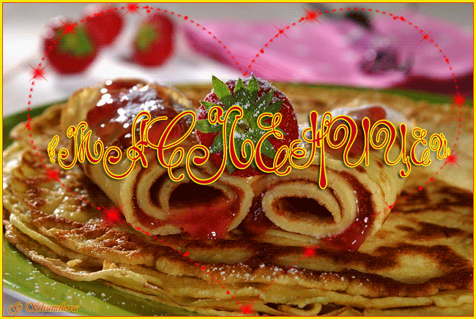

Slide 28
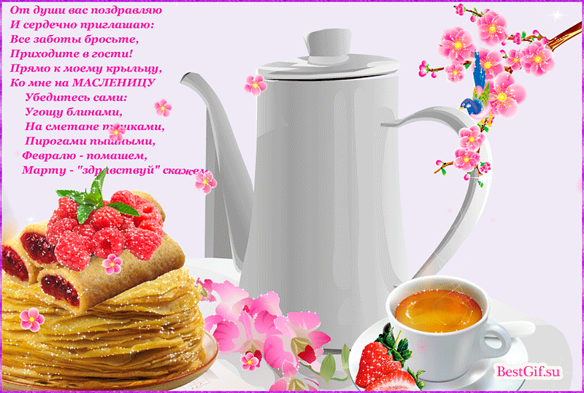
Воскресенье: "проводы"
В народе последний день Масленицы называется "Прощеным воскресеньем", или "Целовальником".

Slide 29

В этот день посещали могилы усопших родственников, просили прощения за все обиды, причиненные за год.

Slide 30
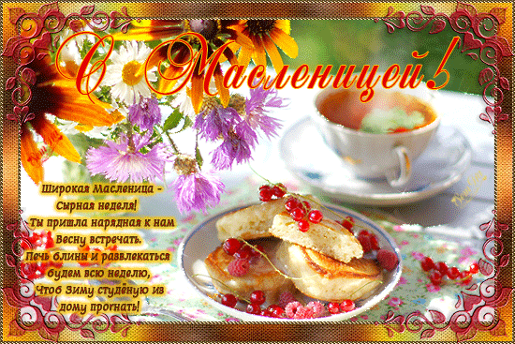
К вечеру убирали дом, торжественно сжигали чучело Масленицы и остатки праздничной еды.

Slide 31

В этом году дни Масленицы выпадают с 8 по 14 марта.

Slide 32


Slide 33
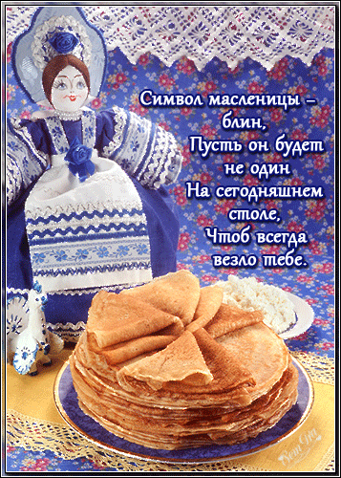

Slide 34


Slide 35


Slide 36


Slide 37


Slide 38


Slide 39
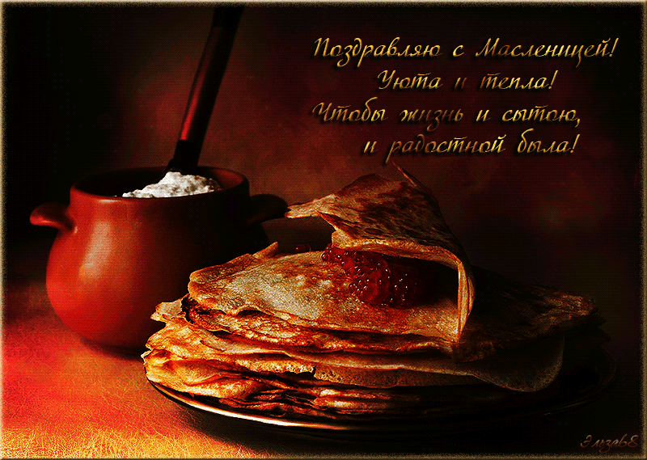

Slide 40


Slide 41
